Slide 1
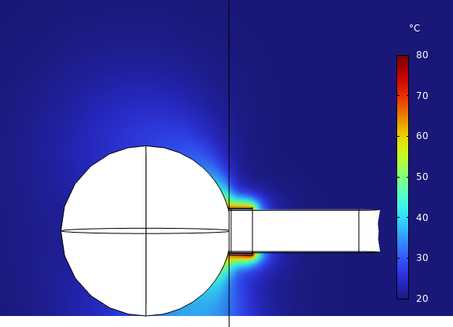
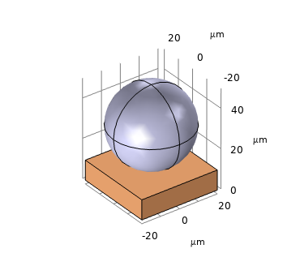
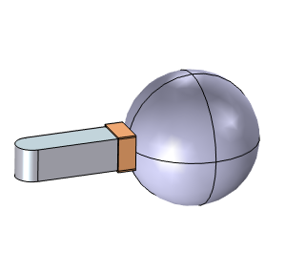
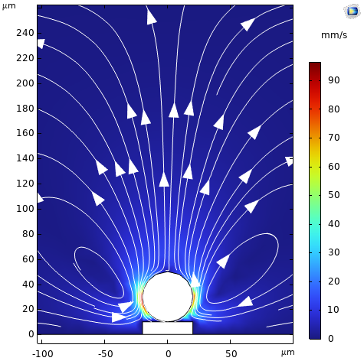
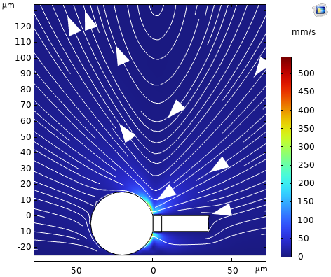

光誘起マイクロバブルによる
マイクロスイマーの
駆動シミュレーション
マイクロバブルの表面近傍で発生する
マランゴニ対流による
マイクロスイマーの推進性能を調査
権守 宏行¹, 丸尾 昭二²
1. 横浜国立大学大学院，理工学府機械・材料・海洋系工学専攻, 〒245-8501 神奈川県横浜市保土ヶ谷区.
2. 横浜国立大学大学院, 工学研究員システムの創生部門教授, 〒245-8501 神奈川県横浜市保土ヶ谷区.
背景と目的
近年，医療やバイオテクノロジーなど様々な分野への応用を目指して，液体中を自在に移動するマイクロスイマーの開発が盛んに行われている^{1,2}．従来のマイクロスイマーは，磁力を用いた駆動法や化学反応由来のバブルを利用した駆動法が一般的である．しかし，これらの方法では，複数のマイクロスイマーを独立あるいは協調して操作することが困難であり，移動方向の高精度な制御が難しいといった課題がある．
そこで本研究では，光誘起マイクロバブルを用いて駆動するマイクロスイマーの開発を目指す．このマイクロスイマーを駆動させるときには，液体中のマイクロスイマーの特定箇所にレーザー光を照射して，マイクロバブルを発生させてマランゴニ対流を誘起する．マイクロスイマーの駆動に応じてレーザー光の照射位置を変更することで，任意の軌道に沿った高精度な駆動制御が可能となる．
解析内容
気液界面上で温度勾配が発生すると，表面張力の差により界面付近でマランゴニ対流が発生する．
本研究では，レーザ照射によって発熱させるための金属パッチと，金属パッチ上に形成されるマイクロバブルを液体中に設けた3Dモデルを構築し，パッチの中央にレーザー加熱を行った際の流れ場の様子について評価を行った（図1 左）．
また，金属パッチを付けたマイクロスイマーのモデルを設定し，実際の駆動環境に基づいた条件での流れ場を再現し，推進性能を調査した（図1 右）．
図 1． 左： 薄板状の金属パッチにマイクロバブルを形成した3Dモデル.
右：マイクロバブルで駆動する金属パッチ付きマイクロスイマー.
結果
薄板状の金属パッチの解析では，レーザー照射（レーザー波長：405 nm，レーザー強度：3.25×10⁸mW/cm²）で加熱した結果，金属パッチが発熱し，マイクロバブル表面で温度勾配が発生した結果，高温部から低温部への対流が発生することを確認した（図2 左）．最大流速は約90 mm/sであった．
金属パッチを設置したマイクロスイマーの解析では，マイクロスイマーに沿って長手方向に流れが発生し，マイクロバブル周辺の流れによる駆動が可能であることを確認した（図2 右）．
今後，マイクロスイマーの形状を最適化し，高効率なマイクロスイマーを開発する予定である．
図 2． 左： マイクロバブル周りの流れ場.
右： .マイクロスイマー周囲の流れ場
T. Chen, et al., “Bifunctional biohybrid magnetically propelled microswimmer,” Chemical Engineering Journal, 439, 135490, 2022.
Y. Chen, et al., “Design and Fabrication of Tubular Micro/Nanomotors via 3D Laser Lithography,” Chemistry–An Asian Journal, 14, 2472, 2019.

